Slide 1
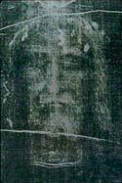
La Sindone
Aggiornato al 20 nov. 2022
In appendice le ultime news fino al 2021
Presentazione
di Claudio Gobbetti

Slide 2
La «SINDONE»
Il lenzuolo che si ritiene abbia avvolto il cadavere di Gesù 2000 anni fa.
Una provocazione all’intelligenza dell’uomo…
Notes:
2

Slide 3
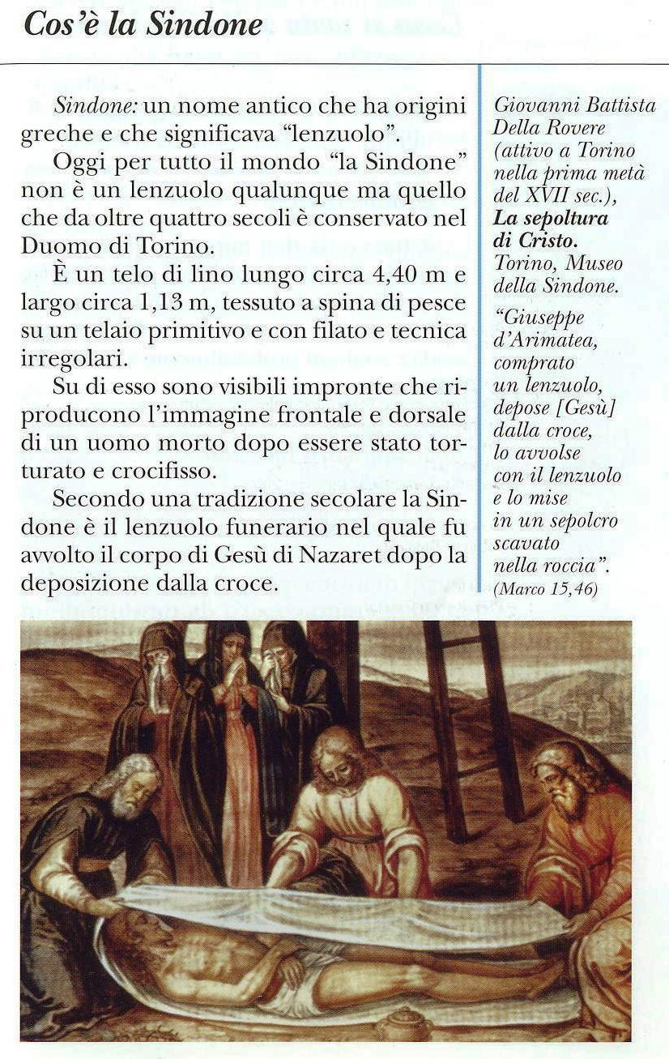
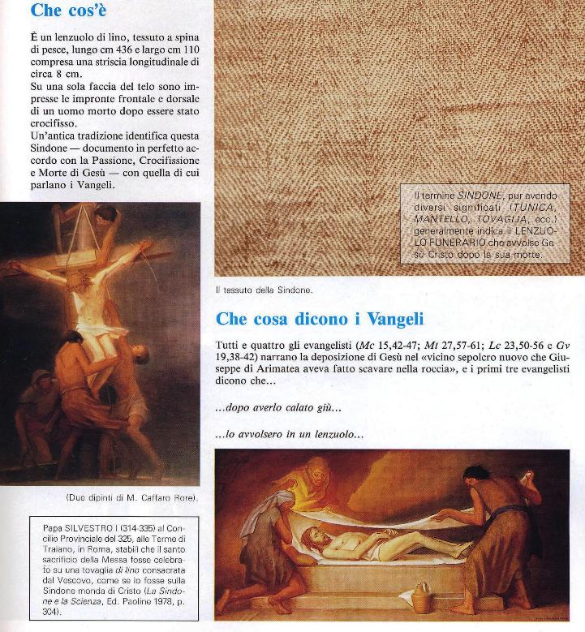

Slide 6
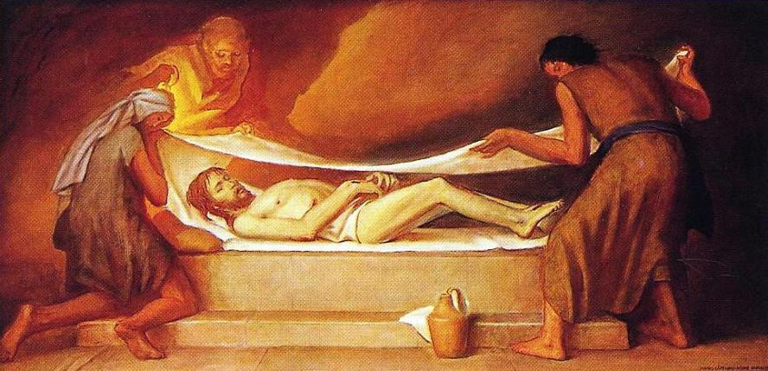

Slide 7
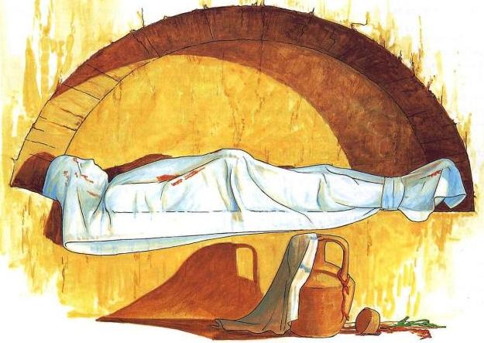

Slide 8
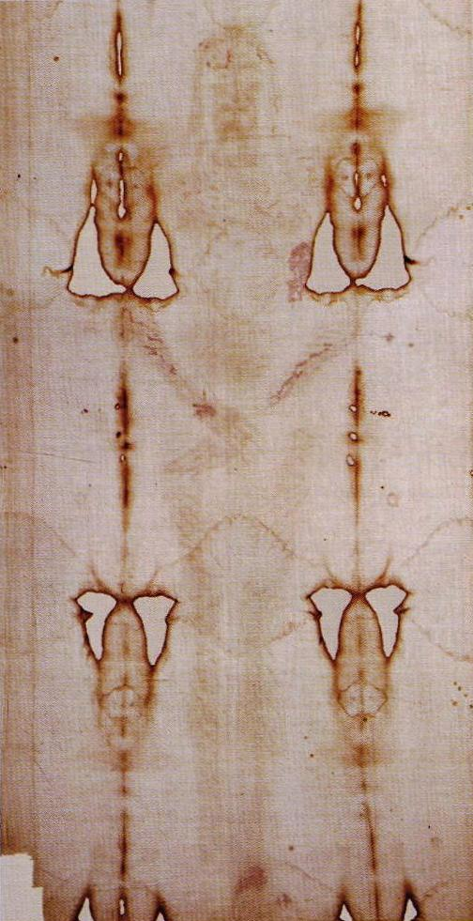
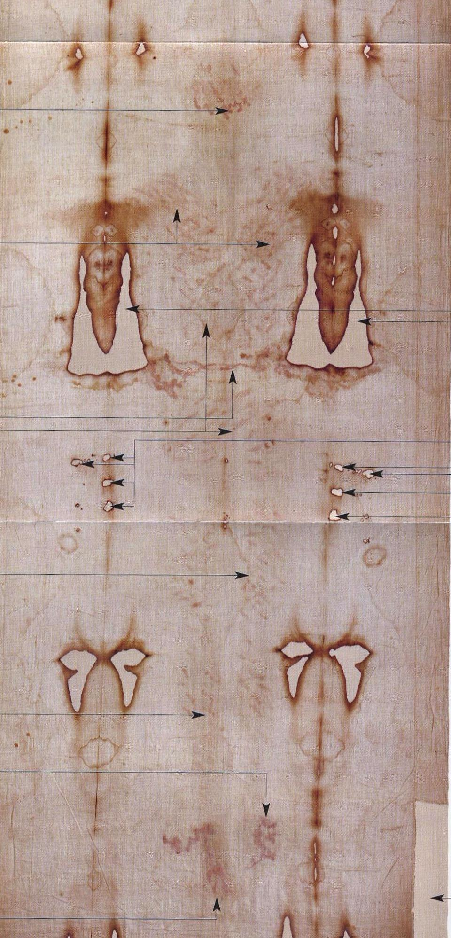

Slide 9
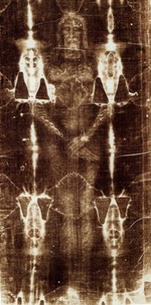

Slide 10
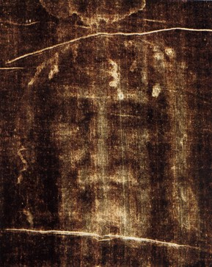
L’impronta al negativo di sangue umano AB
del presunto volto di Gesù
nella Sindone
Notes:
10

Slide 11
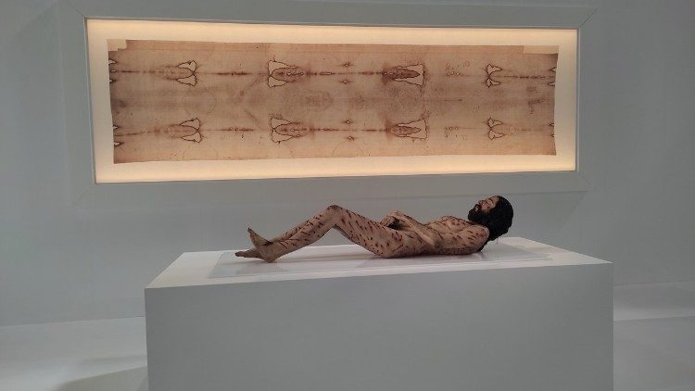

Slide 12
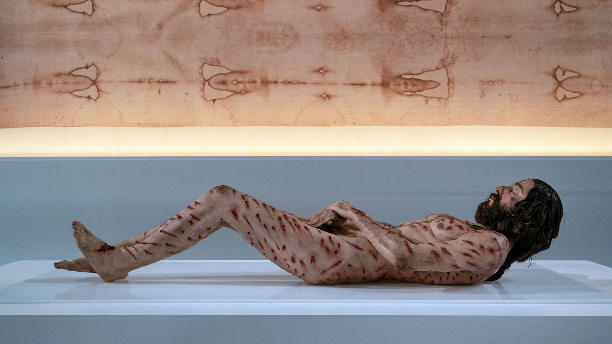

Slide 13
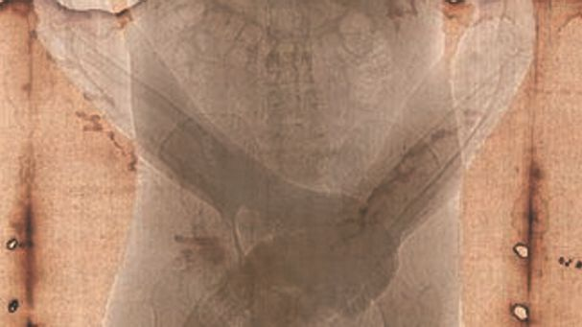

Slide 14
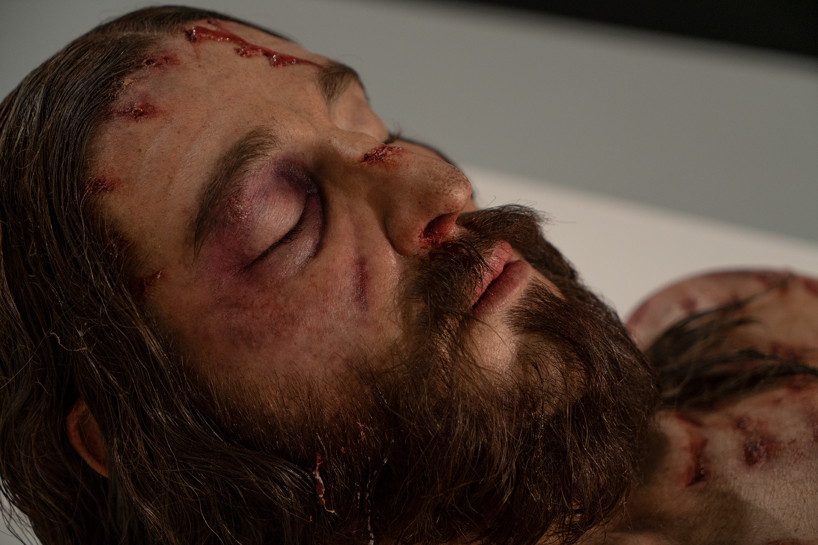

Slide 15
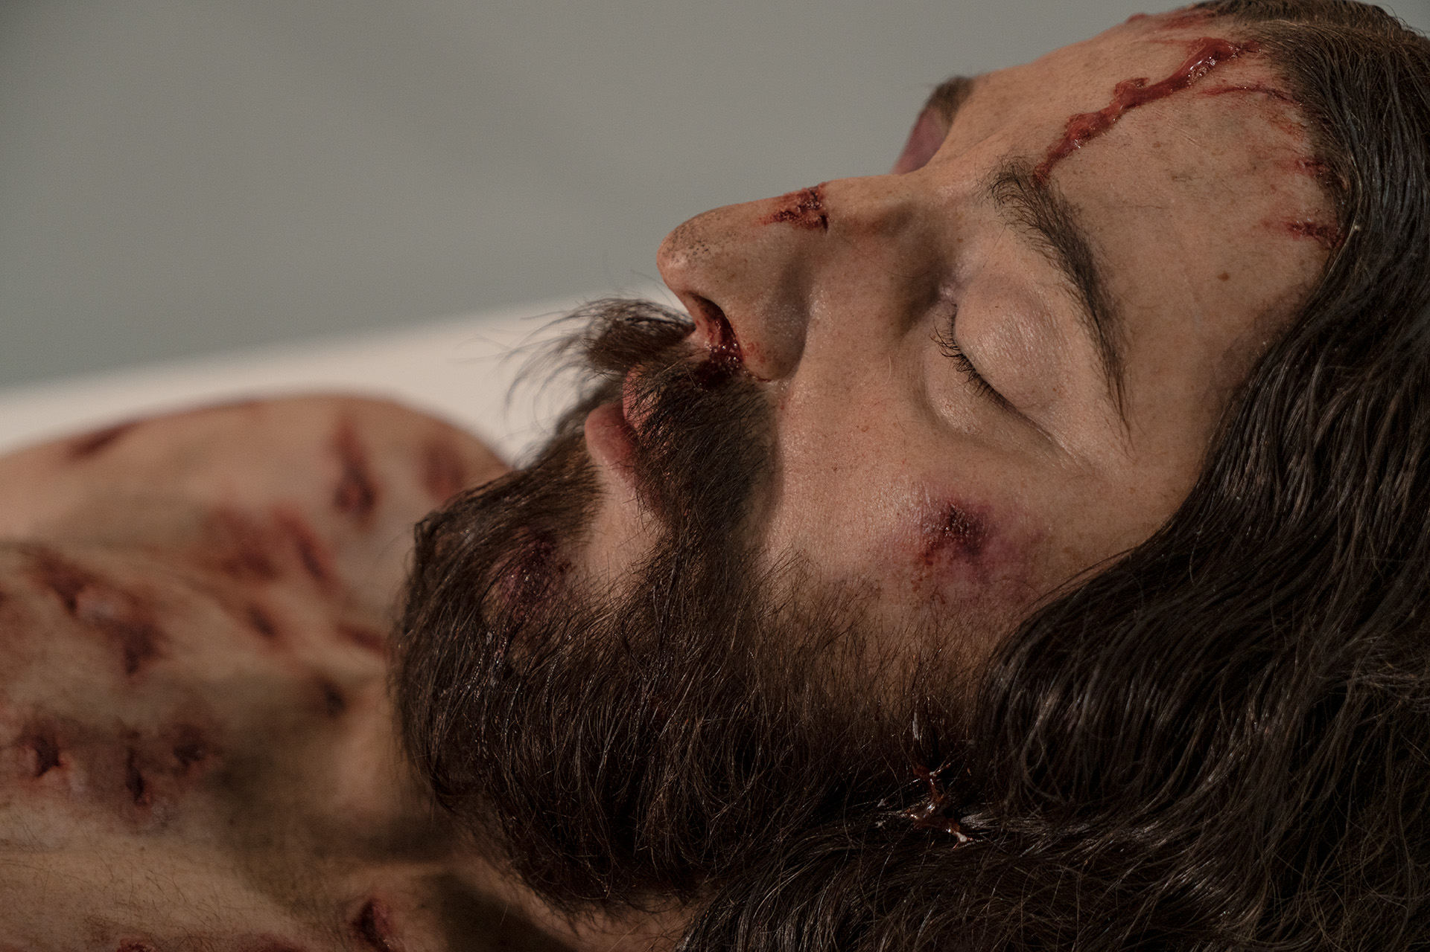

Slide 17
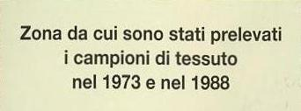
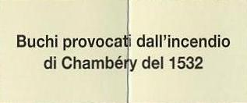
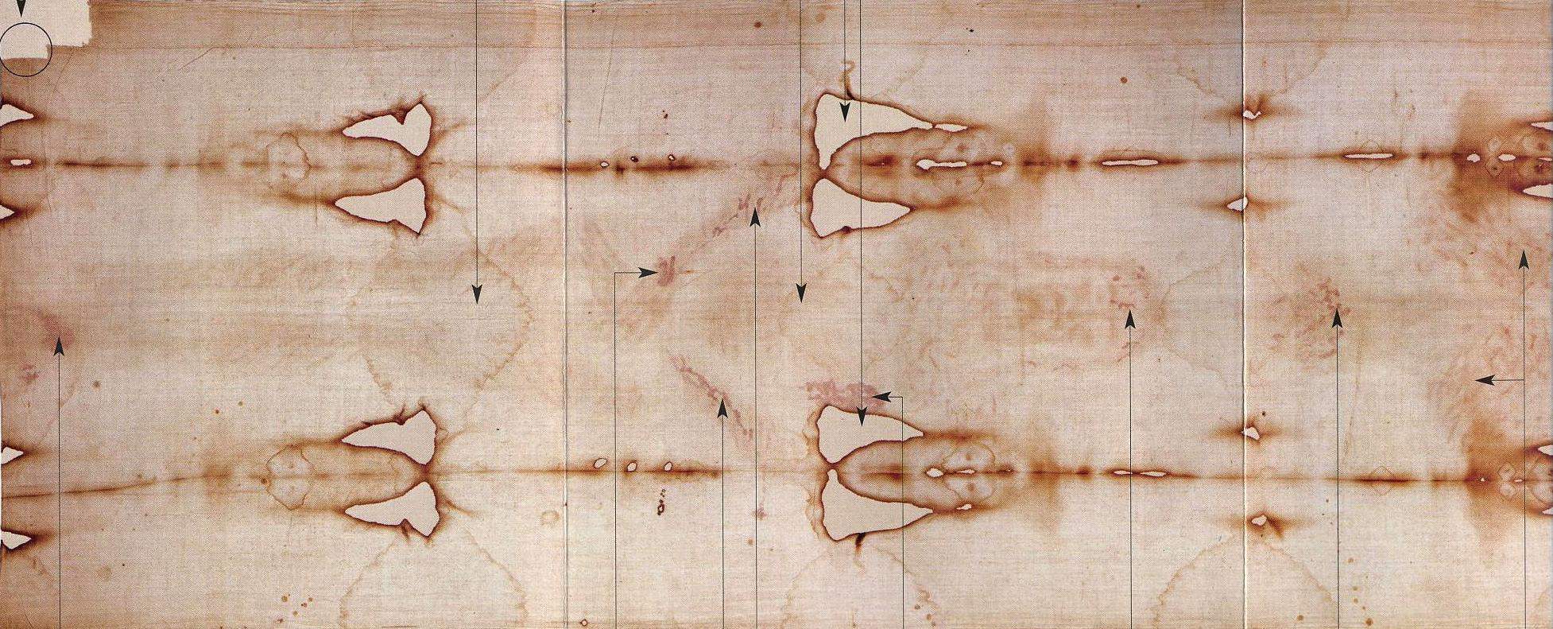
Impronta frontale

Slide 18
Aloni lasciati probabilmente dall’acqua usata
per spegnere l’incendio del 1532
Notes:
Aloni lasciati probabilmente dall’acqua usata per spegnere l’incendio del 1532

Slide 19
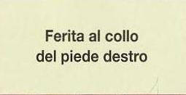
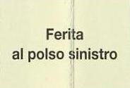
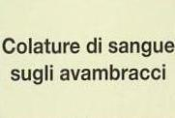
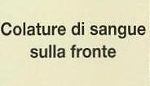
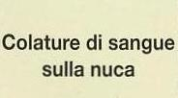

Slide 21
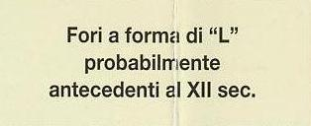
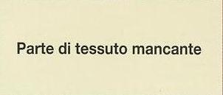
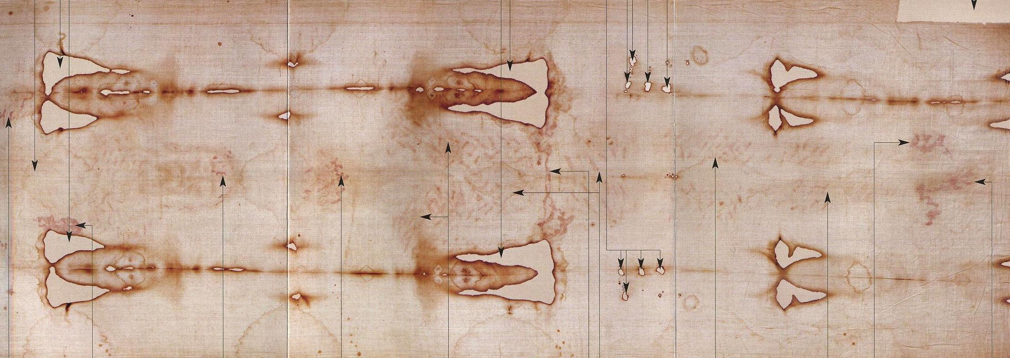
Impronta dorsale

Slide 22
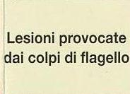
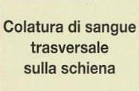
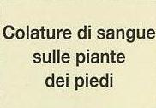

Slide 23
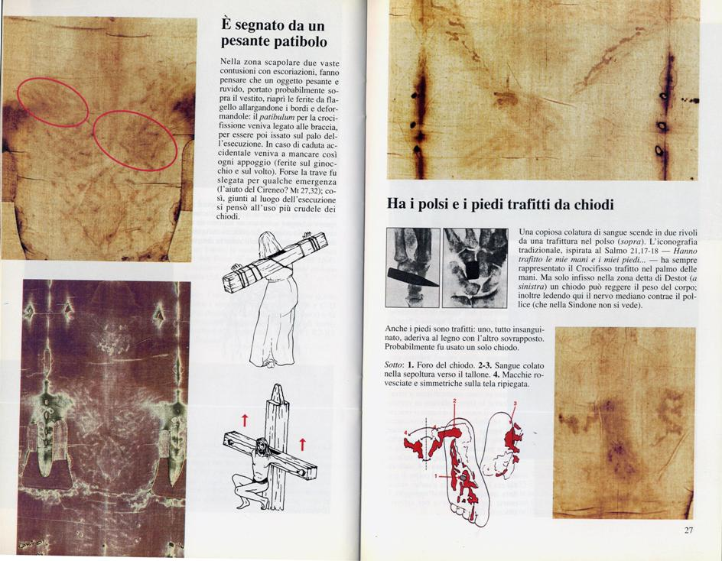

Slide 24
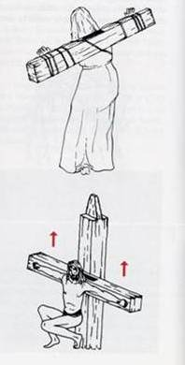
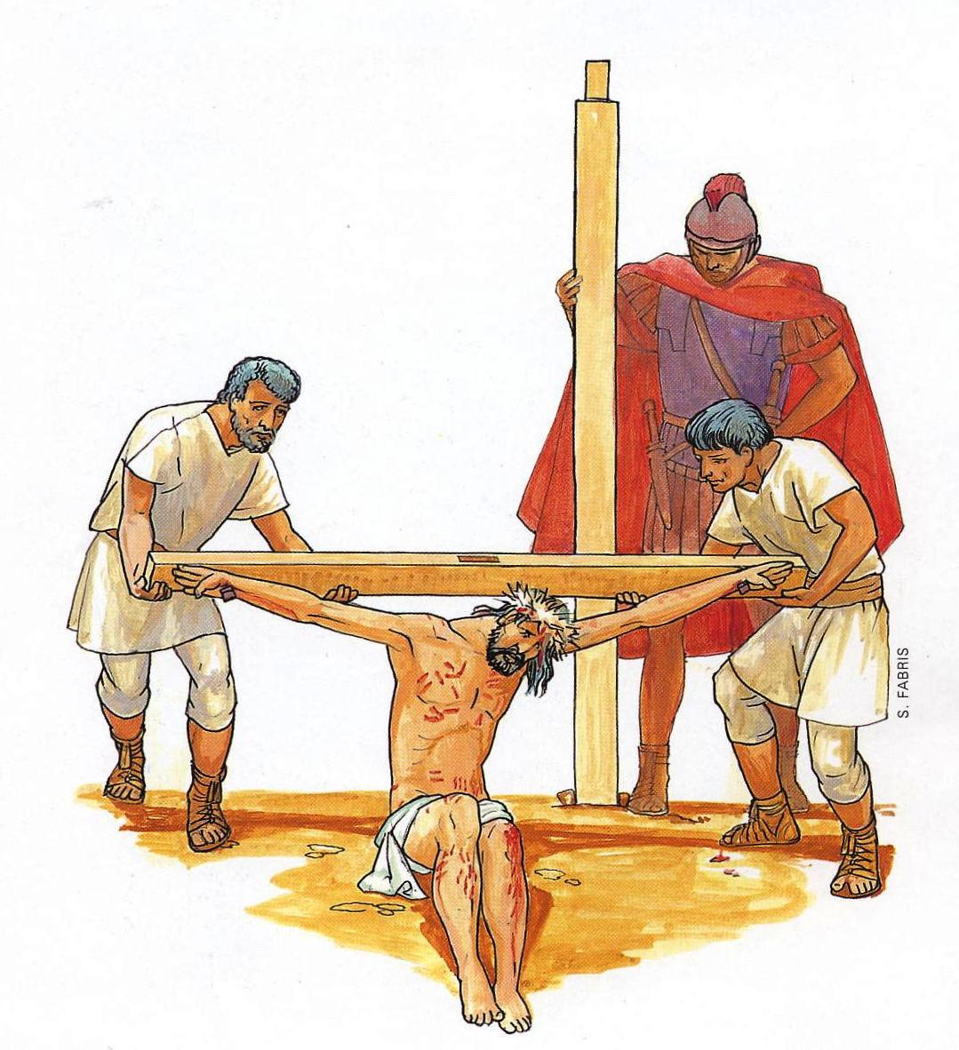

Slide 25
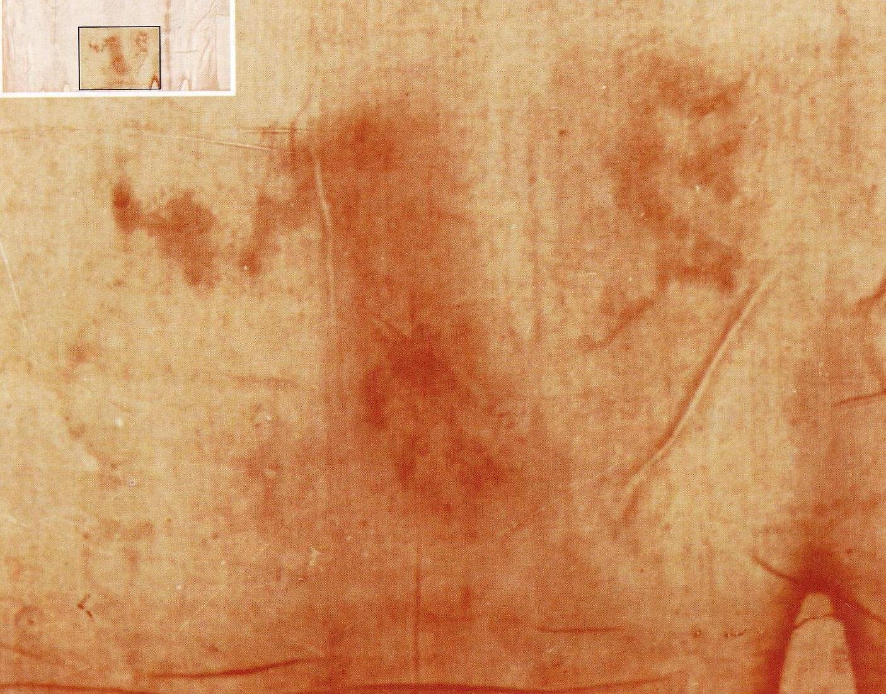

Slide 26
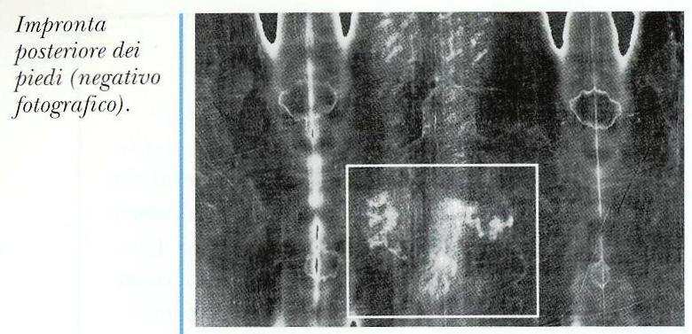

Slide 27
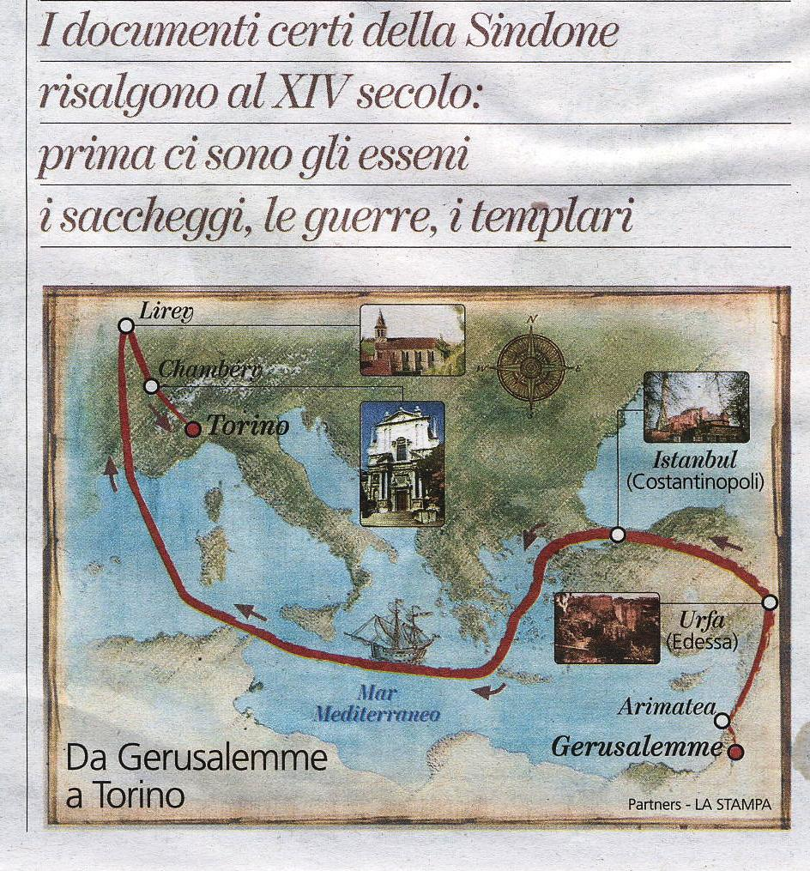
Da Gerusalemme a TORINO - Italy
Notes:
27

Slide 28
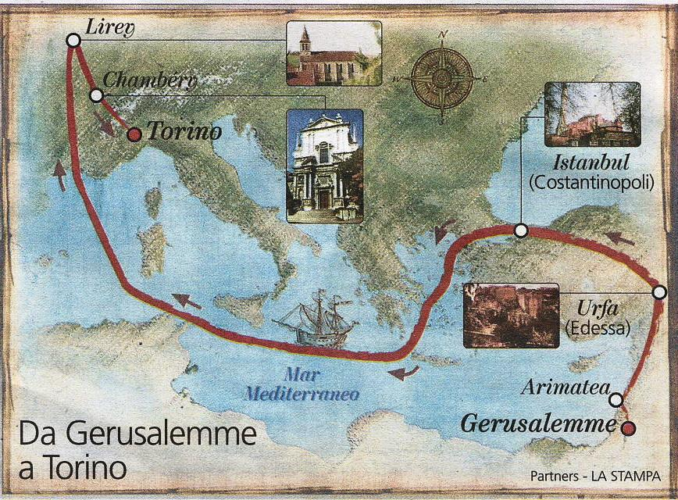
Lirey
Chambery
Torino
Istambul
(Costantinopoli)
Urfa
Edessa
Arimatea

Slide 29
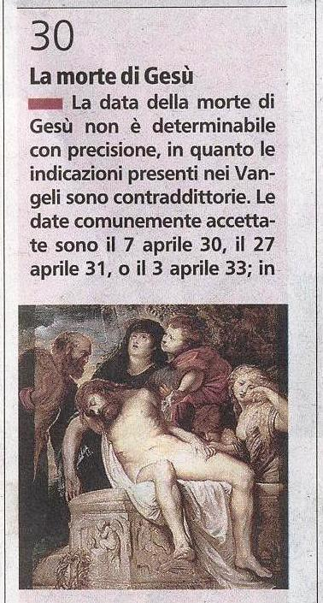
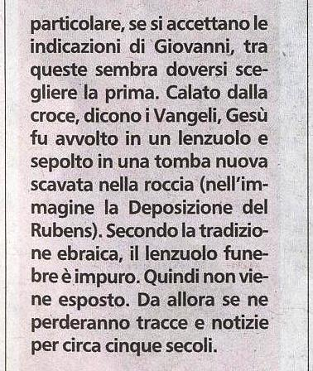

Slide 30
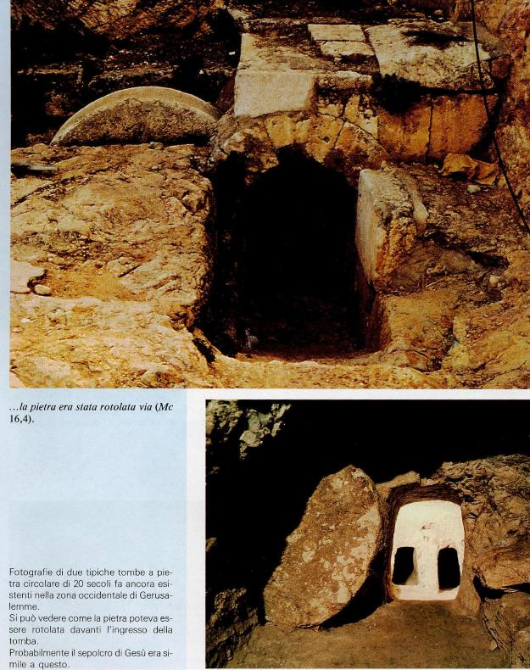
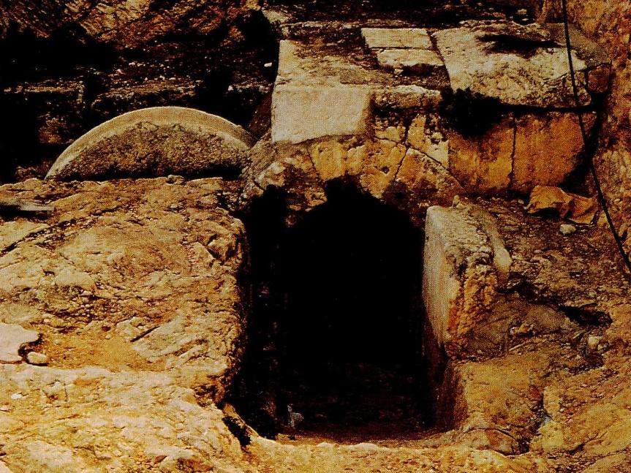

Slide 31
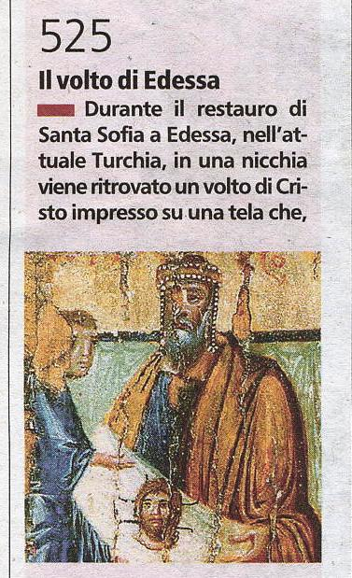
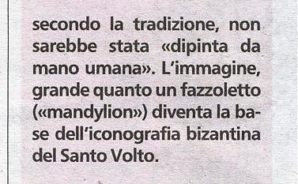

Slide 32
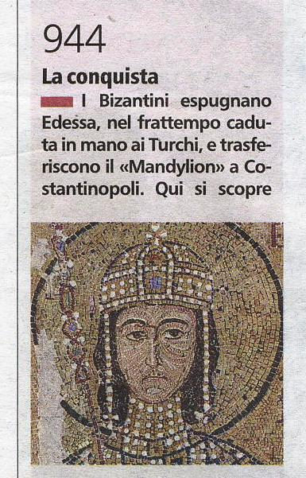
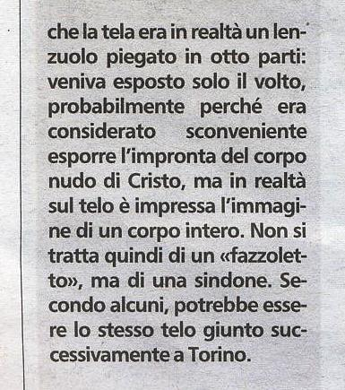

Slide 33
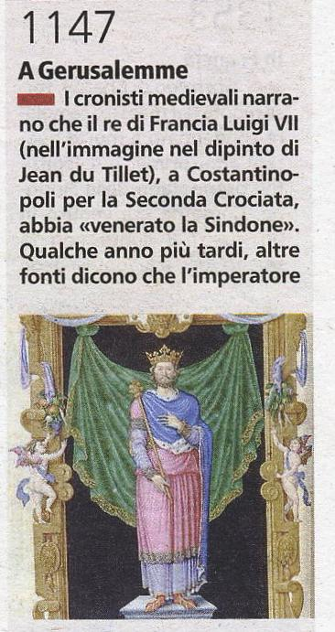
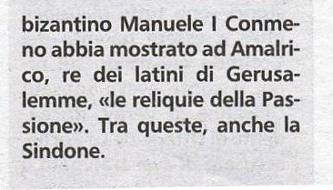

Slide 34
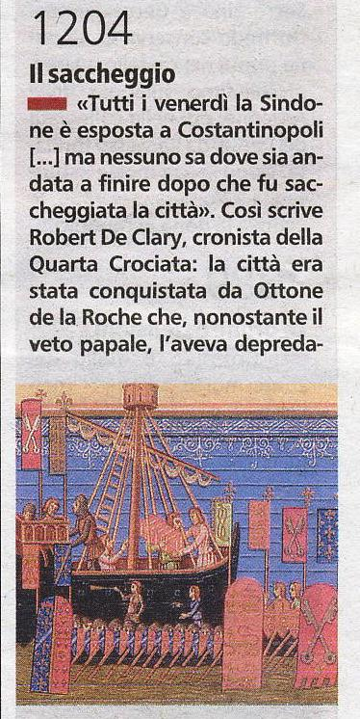
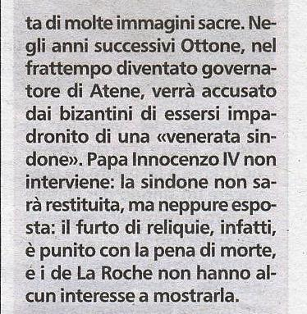

Slide 35
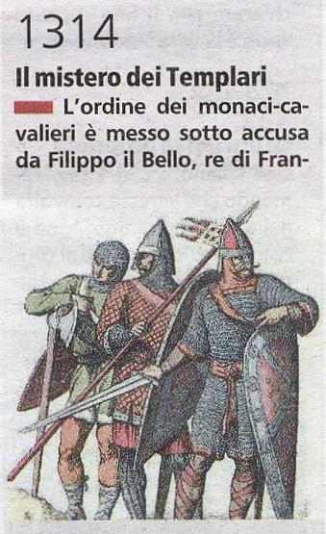
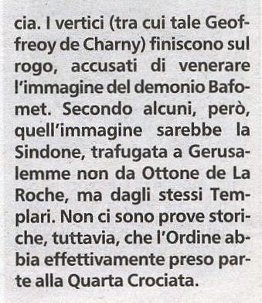

Slide 36
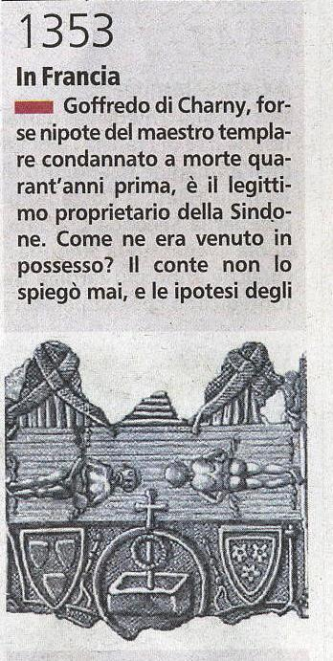

Slide 59
Giuseppe Enrie

Slide 69
1993
1997

Slide 83
Riguardo i risvolti delle datazioni mediante le analisi del Carbonio 14
vedi APPENDICE sugli ultimi aggiornamenti
riguardo le scoperte e le analisi scientifiche successive fino al 2021

Slide 104
APPENDICE
Ultime news sulle ricerche scientifiche sulla Sindone
Vedi link
https://storiainrete.com/la-sindone-un-falso-medievale-e-davvero-molto-improbabile/

Slide 114
Il testo delle pagine web del sito
in copia e incolla
Notes:
Il testo delle pagine web del sito in copia e incolla

Slide 115
Numerosi sono i motivi di conferma dell’autenticità della reliquia:
la preziosità e la rarità del tessuto;
la grande abbondanza di pollini di provenienza mediorientale e di aloe e mirra;
la presenza di un minerale, l’aragonite, simile a quello presente nelle grotte di Gerusalemme;
una cucitura laterale identica a quelle esistenti su stoffe ebraiche del primo secolo;
cospicue tracce di DNA mediorientale e indiano, a conferma della possibile origine del lenzuolo;
le tracce di sangue decalcate da un corpo che ha subito proprio i tormenti descritti dai Vangeli;
la breve permanenza del cadavere nel lenzuolo;
la misteriosa immagine, dovuta a disidratazione e ossidazione delle fibrille superficiali del lino, che appare proiettata da un effetto fotoradiante, indizio di un fenomeno inspiegabile verosimilmente connesso alla risurrezione.
Presso l’ENEA (Ente per le nuove tecnologie, l’energia e l’ambiente) di Frascati, alcune stoffe di lino sono state irradiate con un laser a eccimeri, un apparecchio che emette una radiazione ultravioletta ad alta intensità. I risultati, confrontati con l’immagine sindonica, mostrano interessanti analogie e confermano la possibilità che l’immagine sia stata provocata da una radiazione ultravioletta direzionale.
Il sangue esistente sulla Sindone ha un colore più rosso del normale per la presenza di bilirubina ed è stato dimostrato da esperimenti scientifici condotti presso l’ENEA che questo è dovuto a una irradiazione di luce ultravioletta. Inoltre sulla Sindone è presente la metaemoglobina, un prodotto della degradazione dell’emoglobina fortemente ossidata e invecchiata, a conferma che si tratta di sangue antico.

Slide 116
La probabilità che la Sindone abbia avvolto davvero il corpo di Cristo è altissima. Il calcolo è stato fatto dal matematico Bruno Barberis, docente all’Università di Torino, esaminando le principali caratteristiche comuni a Gesù e all’Uomo della Sindone:
1) Tanto l’Uomo della Sindone quanto Gesù dopo la morte sono stati avvolti in un lenzuolo, operazione straordinaria perché normalmente i cadaveri dei crocifissi venivano sepolti in fosse comuni o abbandonati sulla croce stessa agli animali selvatici.
2) Sia all’Uomo della Sindone che a Gesù è stato posto sul capo un casco di spine, fatto veramente eccezionale: non esisteva una tale usanza né presso i Romani né presso altri popoli.
3) L’Uomo della Sindone, così come Gesù, ha trasportato sulle spalle un oggetto pesante: il patibulum, la trave orizzontale della croce.
4) L’Uomo della Sindone e Gesù sono stati fissati alla croce con chiodi. Questo non si verificava sempre, in quanto i condannati potevano avere invece le mani e i piedi legati con corde.
5) L’Uomo della Sindone e Gesù sono stati feriti al costato dopo la morte, mentre non hanno avuto fratture alle gambe. È un fatto praticamente unico: comune era l’usanza di spezzare le gambe ai crocifissi per accelerarne la morte quando, per qualche motivo, bisognava anticipare la conclusione dell’esecuzione.
6) L’Uomo della Sindone e Gesù sono stati avvolti in un lenzuolo funebre appena deposti dalla croce.
7) L’Uomo della Sindone e Gesù sono rimasti nel lenzuolo per poco tempo. Tale fatto è veramente sorprendente poiché non sembra assolutamente ragionevole deporre un cadavere in un lenzuolo per poi entrare nel sepolcro e toglierglielo dopo così poco tempo.

Slide 117
Il prof. Barberis ha assegnato una probabilità ad ognuna di queste sette caratteristiche comuni a Gesù e all’Uomo della Sindone.
Al termine del suo calcolo la probabilità totale, cioè la probabilità che questi sette eventi si siano verificati contemporaneamente su uno stesso uomo, è risultata essere uguale a 1 su 200 miliardi. Ciò significa che su 200 miliardi di eventuali crocifissi ve ne può essere stato uno solo che abbia posseduto le sette caratteristiche comuni all’Uomo della Sindone e a Gesù.
Poiché è evidente che nel corso della storia non vi possono essere stati 200 miliardi di crocifissi, il calcolo fatto dal prof. Barberis permette di concludere che è altissima la probabilità che un crocifisso con queste caratteristiche sia unico e che pertanto l’Uomo della Sindone sia proprio Gesù Cristo.

Slide 118
La Sindone è stata in possesso dei Savoia dal 1453 fino al 1983, quando Umberto II la donò al Papa. Dal 1578 è conservata a Torino. Le prime notizie storiche certe dell’esistenza di questa reliquia risalgono a metà del XIV secolo, quando Geoffroy de Charny, un cavaliere crociato, consegnò la Sindone ai canonici di Lirey, presso Troyes, in Francia. Sua moglie, Jeanne de Vergy, era una pronipote di Othon de la Roche, un cavaliere crociato che molto probabilmente la portò via da Costantinopoli durante il saccheggio della IV crociata (1204). La storia antica della Sindone è uno dei misteri più avvincenti di questo prezioso lino. Un’antica tradizione attribuisce a San Giuda Taddeo Apostolo il trasporto da Gerusalemme a Edessa (oggi Şanliurfa, nel sud-est della Turchia) della miracolosa sembianza di Cristo, che guarì il re della città, Abgar, dalle sue infermità. Una indagine storica e iconografica dimostra come il rapporto fra le numerose testimonianze letterarie e la figura di Giuda Taddeo sia possibile. Anche l’analisi pittorica di un’antica icona, conservata nel Monastero di Santa Caterina al Monte Sinai, tende a giustificare questa ipotesi. Del resto, anche l’esistenza a Edessa di un panno con impresse le sembianze di Gesù è riportata in numerose fonti. Il telo, chiamato dai bizantini Mandylion, era tetradiplon (piegato quattro volte).
È lecito dunque ritenere, come ipotizzato dallo storico inglese Ian Wilson, che questa misteriosa stoffa fosse la Sindone, ripiegata in modo da mostrare solo il volto. Sul lino conservato a Torino sono state anche identificate tracce di antiche pieghe che rendono plausibile questa identificazione. Il Mandylion che giunse a Costantinopoli il 15 agosto del 944 proveniente da Edessa potrebbe dunque verosimilmente essere la Sindone. Ciò è confermato dall’indagine iconografica: le copie del Mandylion, e in generale tutte le raffigurazioni di Cristo dal IV secolo in poi, sono ispirate dalla venerata reliquia.

Slide 119
Il cofanetto che conteneva il Mandylion potrebbe essere stato aperto durante la lunga permanenza a Costantinopoli dal 944 al 1204.
In questo modo era possibile vedere non solo il volto di Gesù, ma tutto il suo corpo con i segni della passione. Ciò potrebbe giustificare l’apparizione, avvenuta nel corso del XII secolo, di un nuovo tipo iconografico, denominato in Occidente Imago pietatis, che mostra il Cristo morto in posizione eretta. Inoltre compare la raffigurazione del Cristo deposto dalla Croce, sdraiato sul lenzuolo funebre, detta Epitaphios.
La particolarità di queste raffigurazioni rende plausibile l’ipotesi di un progressivo scoprimento del Mandylion.
È interessante anche l’analisi, nei commentari liturgici, dei tre termini che descrivono i lini utilizzati per la celebrazione del sacrificio eucaristico, secondo il lessico trasmesso dalla Vulgata di Girolamo: sindon, linteamina, sudarium. Dalla fine dell’XI secolo la lettura allegorica della liturgia riscopre e potenzia in modo esplicito il legame fra i lini liturgici e i lini sepolcrali che avvolsero il corpo di Cristo.

Slide 120
Insomma, tutto concorre ad avvalorare l’autenticità della Sindone; un solo test ha dato un esito contrario.
Nel 1988 la Sindone fu datata con il metodo del Carbonio 14. In base a questa analisi, pubblicata su Nature, la reliquia risalirebbe a un periodo compreso tra il 1260 ed il 1390 d.C. Però le modalità dell’operazione di prelievo del frammento di stoffa da esaminare, la zona del campionamento e l’attendibilità del metodo per tessuti che hanno attraversato vicissitudini come quelle della Sindone sono ritenute insoddisfacenti da un numero rilevante di studiosi.
Presso l’Università di Padova nel 2013 due datazioni chimiche, basate sulla spettroscopia vibrazionale, e un metodo di datazione meccanico hanno invece collocato l’origine della Sindone all’epoca di Gesù.
Non a caso, la Beta Analytic, leader mondiale delle datazioni radiocarboniche, esegue datazioni di tessuti solo a determinate condizioni, perché non tutti i tessuti sono databili; inoltre precisa che “i campioni prelevati da un tessuto trattato con additivi o conservanti generano un’età radiocarbonica falsa”.
La novità più clamorosa viene però da una recente analisi statistica, apparsa su Archaeometry nell’ ottobre 2019 (Anno 61, volume 5), che ha definitivamente smentito la validità del test radiocarbonico.
L’importante articolo, Radiocarbon dating of the Turin Shroud: new evidence from the raw data, scritto dal ricercatore Tristan Casabianca con la prof.ssa Emanuela Marinelli, sindonologa, il dott. Giuseppe Pernagallo, data analyst, e il prof. Benedetto Torrisi, docente di Statistica all’Università di Catania, esamina dal punto di vista statistico i dati grezzi dell’analisi radiocabonica del 1988, ovvero i dati derivati dalle singole misurazioni.

Slide 121
I laboratori che hanno condotto a suo tempo le analisi sui campioni provenienti dalla Sindone non hanno accettato, per quasi trent’anni, di rendere noti questi dati grezzi. Solo nel 2017 li hanno concessi a Tristan Casabianca, che ha intrapreso un’azione legale per ottenerli.
L’analisi statistica dimostra che i campioni non erano omogenei, dunque non potevano ritenersi rappresentativi dell’intero lenzuolo. L’esito di quel test, perciò, non permette di ritenere la Sindone medievale. Va ricordato che il frammento di tessuto utilizzato nel 1988 proveniva da un unico angolo, molto inquinato e rammendato.
È notevole che la pubblicazione di questo nuovo articolo sia avvenuta proprio su Archaeometry, rivista dell’Università di Oxford, dove cioè si trova uno dei tre laboratori che datò la Sindone nel 1988. Interessante anche quanto sottolineato dal dott. William Kieser, direttore del laboratorio per le datazioni radiocarboniche dell’Università Ottawa, Canada: “Per una reliquia come la Sindone, la decontaminazione del campione è fondamentale. È stata maneggiata da molte persone nel corso dei secoli.
Ci si dovrebbe preoccupare dell’effetto del sudore delle mani. Inoltre è sopravvissuta a diversi incendi: mentre si può eliminare il danno dovuto al fumo, i vapori organici associati agli incendi possono anche essere assorbiti e incorporati in modo permanente”.

Slide 122
Presso l’Università di Catania si è tenuto un importante convegno il 23 maggio 2019, dal titolo molto significativo: La datazione della Sacra Sindone: tutto da rifare. Vi hanno partecipato i quattro autori dell’articolo di Archaeometry e altri noti studiosi della Sindone.
Le conclusioni del convegno sono state così riassunte dal prof. Torrisi: “Non abbiamo più dubbi, la forte eterogeneità dei dati conduce ad affermare che la datazione espressa su “Nature” non sia quella corretta.
Lo schema campionario non fornisce una rappresentatività statistica del telo.
L’eterogeneità tra le misure fornite dai diversi laboratori dipende dal punto in cui i pezzetti di tessuto sono stati tagliati. I dati grezzi mostrano chiaramente le disomogeneità dei risultati tra i tre laboratori. Svariati test parametrici e non parametrici dimostrano che problemi di omogeneità dei dati permangono sia sui dati del 1988 che sui dati grezzi. Per poter incrementare e approfondire le conoscenze, sarebbe auspicabile una nuova campagna di studi multidisciplinari, che dovrebbe avere lo scopo di raccogliere il maggior numero di dati, in modo da costituire una mappa completa delle caratteristiche fisiche, chimiche e biologiche dell’intera Sindone, da mettere a disposizione degli studiosi, in modo che possano lavorare e confrontarsi su dati certi e attendibili. Una nuova datazione pertanto è necessaria”.
Dello stesso parere sono sei scienziati che hanno pubblicato recentemente un rapporto tecnico ENEA intitolato Revisione propositiva dei risultati di radio-datazione della Sindone di Torino.

Slide 123
Bisogna comunque tenere presente che l’esame di una stoffa è estremamente problematico dal punto di vista della contaminazione, perché un tessuto è interamente esposto all’ambiente in cui si trova. Per un osso o un pezzo di legno si può campionare una parte interna, ma questo non è possibile nel caso di un telo.
Dunque non tutti i reperti sono adatti per la datazione radiocarbonica e la Sindone ha tutte le caratteristiche per essere proprio uno degli oggetti che non forniscono datazioni attendibili con questo metodo.
Ma allora, perché rifare una datazione radiocarbonica della Sindone in altri punti della stoffa?
Per comprovarlo una volta per sempre. È bastata l’analisi statistica dei risultati relativi a un campioncino di pochi centimetri per dimostrare che i suoi frammenti non erano omogenei.
Cosa emergerebbe dal confronto di campioni prelevati a più di quattro metri di distanza l’uno dall’altro? Per dedurlo, comunque, se nuovi esami non si faranno, basterà il buonsenso.
Rimane un fatto incontestabile: la Sindone è un reperto unico al mondo, che sfida la scienza per il mistero dell’immagine umana in essa impressa. Un’immagine che commuove per la sua drammatica veridicità.

